Slide 1


无法游泳的鱼
Sarah Gaylard Thulisizwe Mamba Gisela Strydom

Slide 2
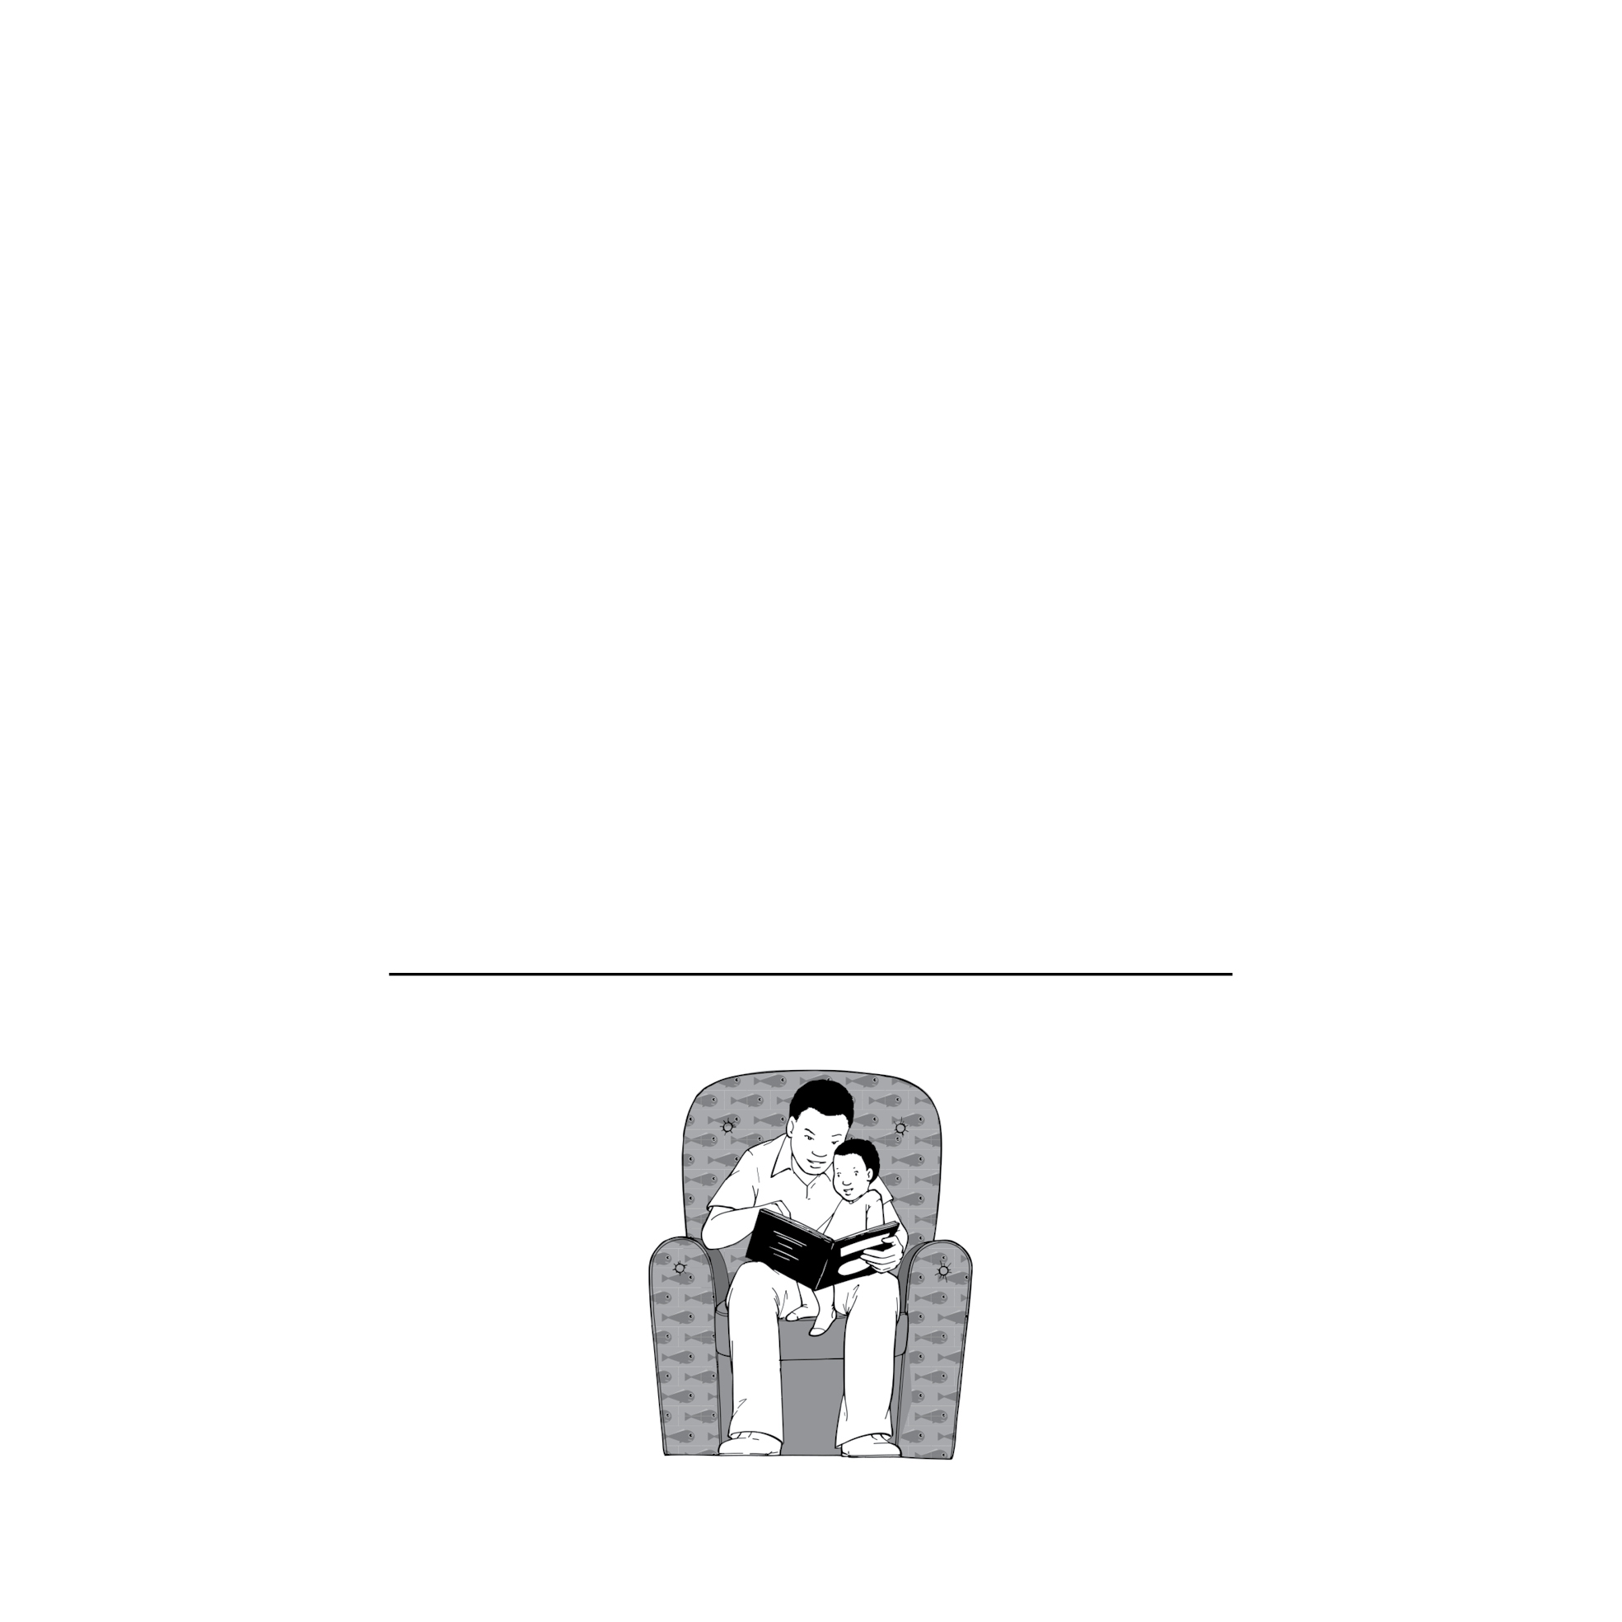
无法游泳的鱼
这本书属于

Slide 3


Slide 4

无法游泳的鱼
Sarah Gaylard Thulisizwe Mamba Gisela Strydom

Slide 5
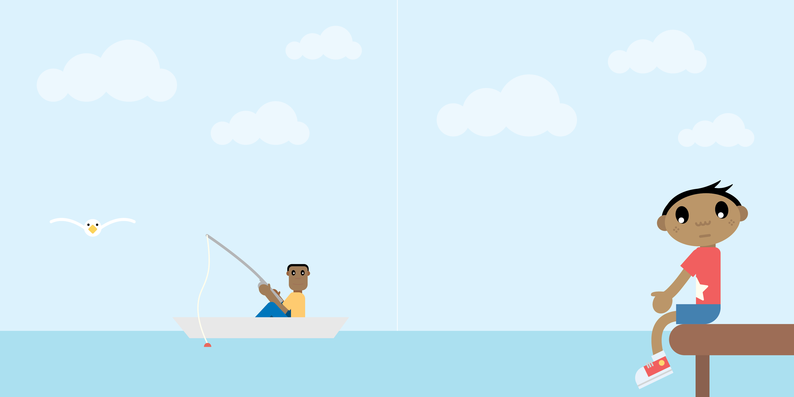
从前有一个男孩，他能跑能跳能爬。他甚至可以像海鸥一样发出声音。
但他不会游泳。
噢，他多么想游泳。

Slide 6
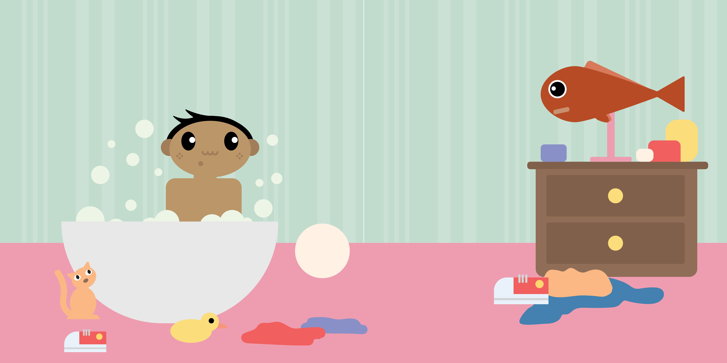
然后，有一天……
……他注意到了一只也无法游泳的鱼。

Slide 7
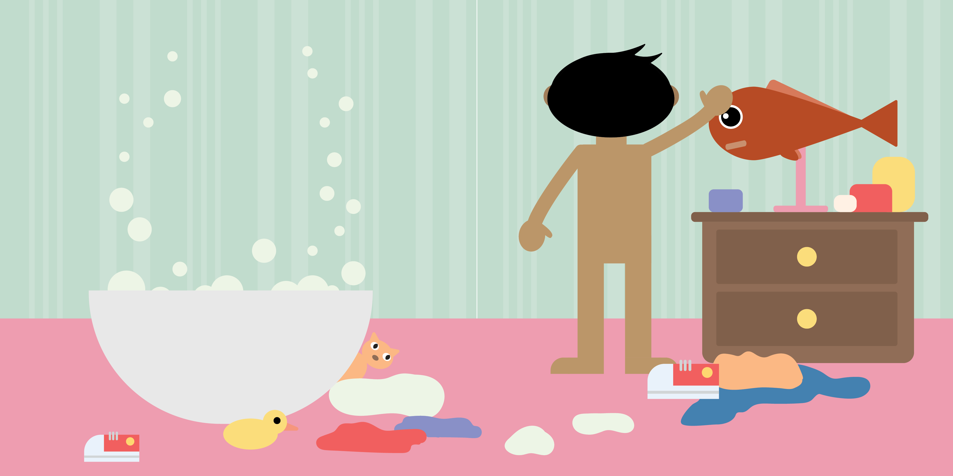
他想要帮助这条鱼。

Slide 8

因此他把鱼儿放进了水里……

Slide 9

……没想到鱼儿活了过来！

Slide 10

男孩也想要学习如何游泳。

Slide 11

于是小鱼向男孩展示如何在水里吹泡泡。

Slide 12
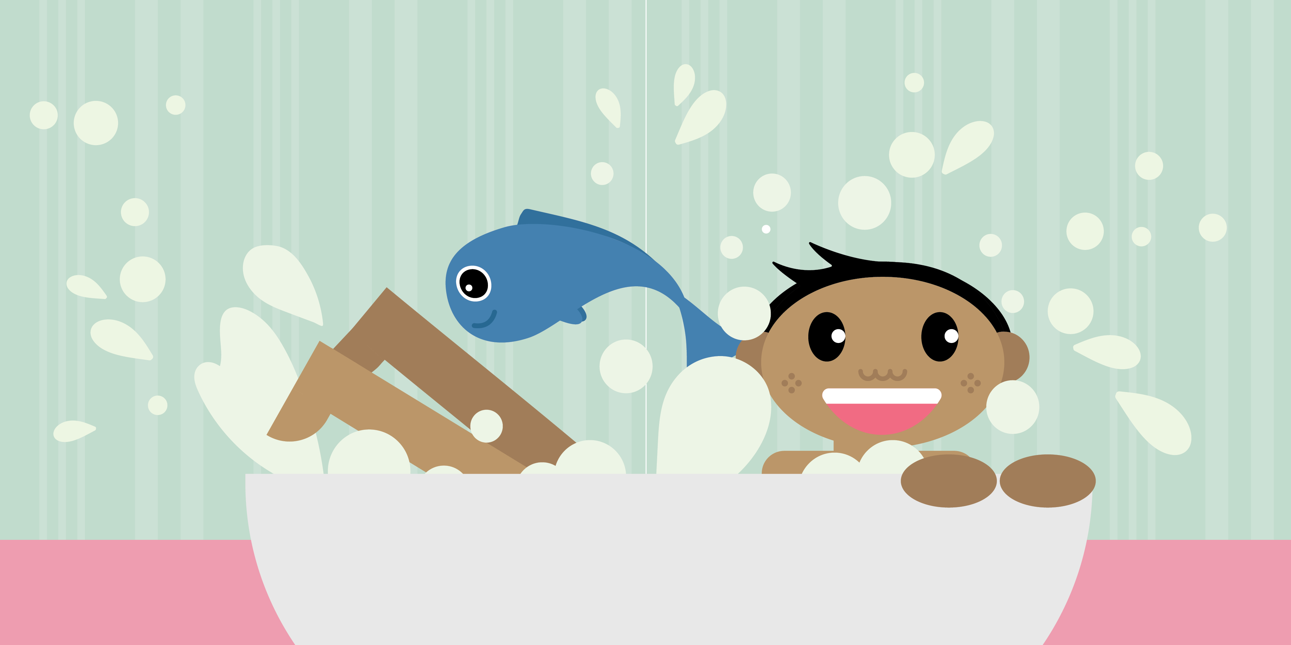
他们玩得多开心！

Slide 13

第二天，男孩想起小鱼教他的方法。

Slide 14


Slide 15

然后这个能跑能跳能爬，甚至可以像海鸥一样发出声音的男孩，学会像鱼儿一样游泳了。

Slide 16


Slide 17


